Slide 1
Nemzetközi Vásárlói Közösség,
ahol minden tag nyer!
SCnet applikáció
Notes:
- Globális vásárlói közösséget építünk a Mastercard közreműködésével
- Innovatív, új generációs, okos fizetési rendszert fejlesztettek ki közösen, amely lehetővé teszi az emberek számára, hogy a közösségi vásárlásból extra kedvezményeket és pénzvisszatérítést kapjanak

Slide 2
MI A VÁSÁRLÓI KÖZÖSSÉG ÉS MILYEN ELŐNYEI VANNAK?
Közösségépítés – növekvő trend
Ajánlói rendszerek
Vásárlói közösség ereje
Egyéni vásárló erő:
Közösség vásárló ereje:
Minimális kedvezmény
Jelentős kedvezmények

Slide 3
NEMZETKÖZI SIKERTÖRTÉNETEK
Svájci vásárlói közösség
Alapítás éve: 2003.
Jelenlegi tagok száma: 7 millió
Éves forgalom: 600 millió dollár (156 Mrd Ft)
Jelenlét: 40 országban
Német Törzsvásárlói rendszer
Alapítás éve:2000.
Jelenlegi tagok száma: 30 millió
Éves forgalom: 29.8 Mrd EUR
Magyarországi pontgyűjtő kártyák (Supershop, Smart, Dm, stb.)
Jelenlegi tagok száma: több, mint 3 millió! Jelenleg kb. 4000 Mrd Ft vásárlási forgalom megy át ezeken a kártyákon!
Notes:
…én itt a svájcit kivenném… - sztem elég 2 példa… (..és sztem amúgy sem baj, ha a Lyoness nincs a példák között…)

Slide 4
Mérföldköveink
SCnet applikáció

Slide 5
MIÉRT INNOVATÍV MEGOLDÁS A
SHOPPING CENTER VÁSÁRLÓI KÖZÖSSÉG?
Saját költéseiden felül - a csoport költései után is ad Neked kedvezményeket (pénzvisszatérítést)
Egyéni költés után járó kedvezmény:
Csoport költése után járó visszatérítés:
- saját költés:
100 000 Ft
- 100 fő költése:
10 000 000 Ft
- kedvezmény:
10%
- kedvezmény:
2%
Megtakarítás: 10 000 Ft
Visszatérítés: 200 000 Ft
Notes:
- Mitől igazi innováció a Shopping Center vásárlói közössége?
Mert egy egész csoport költései után kapunk visszatérítést, nem csak a saját költéseink után! Te mit választanál inkább – egy saját azonnali 10%-os kedvezményt vagy 100 ember költése után 2% kedvezményt?
Megmutatom konkrét számokkal, hogy melyikkel járnál jobban…Tegyük fel, hogy elmész vásárolni és elköltesz 100.000 E Ft-ot….

Slide 6
ÖSSZEGEZVE:
Vásárolunk,
ahogy eddig
Közösségben
Tudatosan
MasterCarddal
Meglévő bankkártyával
Termékpartnereknél Élelmiszer Üzemanyag Telekommunikáció Vendéglátás
+
+
Adományozva
Innovatív megoldásokkal
SCnet applikáció
A csoport költései után pénzvisszatérítést, a vásárlói közösség építéséért pedig jutalékot kapunk
Notes:
- Szóval mi is történik valójában, ha ennek a közösségnek a tagjai vagyunk?
Vásárolunk ahogyan eddig: olyan termékeket, amelyekre valóban szükségünk van
Mindezt egy közösség tagjaként tesszük – amellyel egy nagyobb vásárlói erőt képviselünk a prtnereknél
Tudatosan vásárolunk: a Shopping Center partnereinél, miközben adományozásra is van lehetőségünk (extra költés nélkül)
Ráadásul az egész rendszert teljes biztonsággal használhatjuk a Mastercard-nak köszönhetően☺
És mindezért a csoport költései után pénzvisszatérítést kapunk plusz extrán jutalmazza a cég, hogy élő reklámként tovább ajánlottuk a barátainknak, ismerőseinknek ezt a remek lehetőséget

Slide 7
KONKRÉTUMOK:
100%
100.000 Ft
Vásárlói közösség
Vásárlók
Termékpartnerek Élelmiszer Üzemanyag Telekommunikáció Vendéglátás
Kedvezmény
Pl.: 10%
KEDVEZMÉNY 10.000 Ft (100%)
SCnet applikáció
50%
10%
4x5 %= 20%
4x5 %= 20%
ÉN
Ajánlóknak
Visszatérítési számla:
5000 Ft
1.000 Ft
2.000 Ft
2.000 Ft
Működtetés és adományozás
500 Ft
500 Ft
500 Ft
500 Ft
15.000
500 Ft
500 Ft
500 Ft
500 Ft
4 embert jutalmaz felfelé az ajánlásért
Jövedelem

Slide 8
Mennyit kereshet a vásárlási forgalomból, ha kialakítottuk a rendszert
Pl.: 100.000 Ft költés. 10 % kedvezménynél Az ajánlói jutalék a kedvezmény 5%-a azaz: 500 Ft/vásárló/hó
10
*
500
Ft
=
5000 Ft /hó
100
*
500
Ft
=
50.000 Ft /hó
1.000
*
500
Ft
=
500.000 Ft /hó
10.000
*
500
Ft
=
5.000.000 Ft /hó
10.000 fő
* 500 Ft =
5.000.000
Ft / hónap

Slide 9
KONKRÉTUMOK:
100%
100.000 Ft
Vásárlói közösség
Vásárlók
Termékpartnerek Élelmiszer Üzemanyag Telekommunikáció Vendéglátás
Kedvezmény
Pl.: 10%
KEDVEZMÉNY 10.000 Ft (100%)
SCnet applikáció
50%
10%
4x5 %= 20%
4x5 %= 20%
ÉN
Ajánlóknak
Visszatérítési számla:
5000 Ft
1.000 Ft
2.000 Ft
2.000 Ft
Működtetés és adományozás
500 Ft
500 Ft
500 Ft
500 Ft
15.000
500 Ft
500 Ft
500 Ft
500 Ft
4 embert jutalmaz felfelé az ajánlásért
Jövedelem

Slide 10
EGYÉB JUTALÉKOK:
15.000
VÁSÁRLÁS
4 generáció vásárlásából kapott kedvezmények 20%-a a visszatérítési számlán gyűlik.
15 000 Ft-onként ún. Profitáló Pozíció keletkezik
A tudatos vásárlói közösség építéséért és a csoportod menedzseléséért a cég a kedvezmények 20 %-ból:
Matching Bonust, Karrier jutalékot, Bináris jutalékot és Vezetői jutalékot fizet
Notes:
Az árengedmény számlán összegyűjtött összegekből 15.000 Ft-onként egy ún. Profitáló Pozíció keletkezik a rendszerben, amely majd a Network jutalék elszámolási rendszerének az alapja lesz.
Lehetőségünk van ilyen PP-hez jutni a vásárlások után összegyűjtött 1,5%-os jutalékokból vagy meggyorsíthatjuk a pénztermelési folyamatunkat, ha előre lefoglalunk egy ilyen PP-t, amely azonnal elkezd a rendszerben aktívan jutalékalapot képezni.
A foglalóként kifizetett összeg mindig a miénk marad és amikor a rendszerünkben megtörténnek majd a tényleges vásárlások, az azok után járó 15.000 Ft jutalék elérésekor a korábban foglalóként befizetett összeget jóváírják a részünkre.

Slide 11
A BINÁRIS FA MŰKÖDÉSE:
Ajánlói Pozíció
15.000 Ft
Saját Pozíció
15.000 Ft
Saját Pozíció
15.000 Ft
Ajánlói Pozíció
15.000 Ft
A bináris fába kerülő első PP,
alsó és felső ágán keletkező újabb PP-k meghatározott „együttállásai” esetén,
különböző mértékű jutalékokat kapunk.
Ajánlói Pozíció
15.000 Ft
Saját Pozíció
15.000 Ft
Saját Pozíció
15.000 Ft
Saját Pozíció
15.000 Ft
Ajánlói Pozíció
15.000 Ft
Ajánlói Pozíció
15.000 Ft
Ajánlói Pozíció
15.000 Ft

Slide 12
EGY „PP” UTÁNI KIFIZETÉSEK:
EGYÜTTÁLLÁSOK:
Saját 15.000 Ft
SAJÁT
15.000 Ft
1/1 = 3000 Ft
SAJÁT
15.000 Ft
3/3 = 6000 Ft
Saját 15.000 Ft
SAJÁT
15.000 Ft
Saját 15.000 Ft
7/7 = 9000 Ft
SAJÁT
15.000 Ft
SAJÁT
15.000 Ft
Saját 15.000 Ft
SAJÁT
15.000 Ft
15/15 = 12 000 Ft
SAJÁT
15.000 Ft
31/31 = 60 000 Ft
Saját
15.000 Ft
SAJÁT
15.000 Ft
Saját 15.000 Ft
SAJÁT
15.000 Ft
SAJÁT
15.000 Ft
ÖSSZESEN: 90 000 Ft
Saját 15.000 Ft
SAJÁT
15.000 Ft
Saját 15.000 Ft
SAJÁT
15.000 Ft
Saját 15.000 Ft
SAJÁT
15.000 Ft
SAJÁT
15.000 Ft
SAJÁT
15.000 Ft
Saját 15.000 Ft
SAJÁT
15.000 Ft
Saját
15.000 Ft
SAJÁT
15.000 Ft
Saját 15.000 Ft
SAJÁT
15.000 Ft
SAJÁT
15.000 Ft

Slide 13
KATEGÓRIÁK:
0.
KATEGÓRIA
I.
KATEGÓRIA
II.
KATEGÓRIA
III.
KATEGÓRIA
IV.
KATEGÓRIA
15.000 Ft
15.000 Ft
45.000 Ft
120.000 Ft
180.000 Ft
AUTOMATA
AJÁNLÓI
AJÁNLÓI
AJÁNLÓI
AUTOMATA
60.000 Ft
90.000 Ft
270.000 Ft
840.000 Ft
840.000 Ft

Slide 14
RENDSZER KIÉPÍTÉSÉNEK LÉPÉSEI:
1.
2.
Nagy létszámú vásárló szükséges
?
Sok termékpartner szükséges
„Szívesen csatlakozunk, ha lesz sok partner, ahol vásárolhatunk”
„Szívesen csatlakozunk, ha már lesz sok vevő, aki nálunk fog költeni”
FOGLALÓ

Slide 15
A FOGLALÓ ELŐNYEI:
Foglaló: „Vásárláskor a kötelezettségvállalás jeleként átadott pénzösszeg. A foglaló összege a vételárba beleszámít” Azaz a jövőbenni vásárlás egy kisebb része.
Kockázatmentes: hiszen ajánlóként 100 %-ban visszakaphatja a csoportja 4 generációjában történt vásárlásokból.
Kockázatmentes: hiszen vásárlóként 100 %-ban elkölthető a termékpartnereinknél (kiegészítve azt a teljes összegre).
A foglalónak köszönhetően azonnali jutalékra tehet szert!
Notes:
A foglalónak számos előnye van: de egyet mindenképp szeretnék kiemelni: hogy teljesen kockázatmentes!
Hiszen a legrosszabb esetben is a saját vásárlásaidat kiegészítheted ezzel a jutalékkal azaz elköltheted ezt a pénzt a termékpartnereknél!

Slide 16
AZONNALI PÉNZKERESETI LEHETŐSÉG:
15.000
VÁSÁRLÁS
4 generáció vásárlásából kapott kedvezmények 20%-a a visszatérítési számlán gyűlik.
15 000 Ft-onként ún. Profitáló Pozíció keletkezik
Idő
15.000
Visszakapja a befizetett pénz 100 %-át
FOGLALÓ
VÁSÁRLÁS
AZONNALI JOGOSULTSÁG BINÁRIS JUTALÉKRA!
Notes:
Lehetőségünk van ilyen PP-hez jutni a vásárlások után összegyűjtött 1,5%-os jutalékokból vagy meggyorsíthatjuk a pénztermelési folyamatunkat, ha előre lefoglalunk egy ilyen PP-t, amely azonnal elkezd a rendszerben aktívan jutalékalapot képezni.
A foglalóként kifizetett összeg mindig a miénk marad és amikor a rendszerünkben megtörténnek majd a tényleges vásárlások, az azok után járó 15.000 Ft jutalék elérésekor a korábban foglalóként befizetett összeget jóváírják a részünkre.

Slide 17
AJÁNLD TOVÁBB ISMERŐSEIDNEK:
4 ismerős
16 fő
+
64 fő
+
256 fő
Tehát ha mindenki csupán 4 embernek tovább ajánlja a lehetőséget, máris 340 fő vásárlásaiból részesülsz
Notes:
Ha szimpatikusnak találod ezt a rendszert és elmondod ezt a lehetőséget csak 4 barátodnak vagy családtagodnak és ők is megteszitek ugyanezt, akkor 4 kapcsolati szinten elég gyorsan kialakulhat egy több, mint 300 fős vásárlói közösség.
Így akár több száz ember vásárlásaiból is részesülhetsz…

Slide 18
Üzleti indulás
BUSINESS 33-as modell ára: 375.000 Ft
Azonnal jövedelem az I. kategóriába
Visszakapható foglaló: 495.000 Ft.
Szeminárium jegy, könyv Lehetőség a PP-k automatikus elhelyezésére

Slide 19
Business 33 Modell
Saját 15.000 Ft
1
Saját 15.000 Ft
16x1/1 = 48.000 Ft
7x3/3 = 42.000 Ft
3x7/7 = 27.000 Ft
1x15/15 = 12.000 Ft
Összesen: 129.000 Ft =8 PP
31
SAJÁT
15.000 Ft
Saját 15.000 Ft
SAJÁT
15.000 Ft
Saját 15.000 Ft
SAJÁT
15.000 Ft
Saját 15.000 Ft
Saját 15.000 Ft
SAJÁT
15.000 Ft
SAJÁT
15.000 Ft
Saját 15.000 Ft
Saját
15.000 Ft
SAJÁT
15.000 Ft
SAJÁT
15.000 Ft
Saját 15.000 Ft
SAJÁT
15.000 Ft

Slide 20
Saját 15.000 Ft
34
Saját 15.000 Ft
PP 1 jövedelmez:
90.000 Ft kp jutalék 39.600 Ft direkt k. jutalék
1 pp I. kat= 15.000 Ft
1 pp II. kat=45.000 Ft
Összesen: 189.600 Ft
31
SAJÁT
15.000 Ft
Saját 15.000 Ft
SAJÁT
15.000 Ft
Saját 15.000 Ft
SAJÁT
15.000 Ft
Saját 15.000 Ft
Saját 15.000 Ft
SAJÁT
15.000 Ft
SAJÁT
15.000 Ft
Saját 15.000 Ft
Saját
15.000 Ft
SAJÁT
15.000 Ft
SAJÁT
15.000 Ft
Saját 15.000 Ft
SAJÁT
15.000 Ft

Slide 21
Saját 15.000 Ft
Saját 15.000 Ft
Saját 15.000 Ft
PP 1 jövedelmez:
90.000 Ft kp jutalék 39.600 Ft direkt k. jutalék
1 pp I. kat= 15.000 Ft
1 pp II. kat=45.000 Ft
Összesen: 189.600 Ft
SAJÁT
15.000 Ft
Saját 15.000 Ft
SAJÁT
15.000 Ft
Saját 15.000 Ft
SAJÁT
15.000 Ft
Saját 15.000 Ft
Saját 15.000 Ft
SAJÁT
15.000 Ft
SAJÁT
15.000 Ft
Saját 15.000 Ft
Saját
15.000 Ft
SAJÁT
15.000 Ft
SAJÁT
15.000 Ft
Saját 15.000 Ft
SAJÁT
15.000 Ft

Slide 22
Saját 15.000 Ft
Saját 15.000 Ft
Saját 15.000 Ft
Saját 15.000 Ft
PP 1 jövedelmez:
90.000 Ft kp jutalék 39.600 Ft direkt k. jutalék
1 pp I. kat= 15.000 Ft
1 pp II. kat=45.000 Ft
Összesen: 189.600 Ft
SAJÁT
15.000 Ft
Saját 15.000 Ft
SAJÁT
15.000 Ft
Saját 15.000 Ft
SAJÁT
15.000 Ft
Saját 15.000 Ft
Saját 15.000 Ft
SAJÁT
15.000 Ft
SAJÁT
15.000 Ft
Saját 15.000 Ft
Saját
15.000 Ft
SAJÁT
15.000 Ft
SAJÁT
15.000 Ft
Saját 15.000 Ft
SAJÁT
15.000 Ft

Slide 23
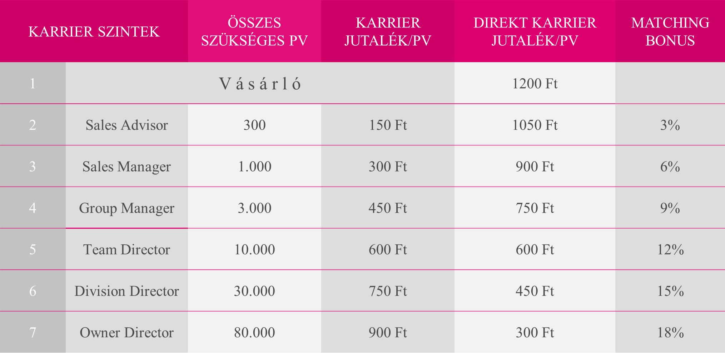
KARRIER JUTALÉKOK:

Slide 24
Üzleti indulás: 375.000 Ft
375.000 Ft foglaló (25PP)
„Négyes másolódást” és 30.000 Ft átlagos havi
Költést feltételezve mit érhetünk el?
„Hónap” | Ajánlói jutalék - Ft (5 % passzív jövedelem) | Bináris jutalék (Ft) | Karrier jutalék (Ft) | Vezetői Bonusz (Ft)
1 | 600 | 372.000 | 158.400
2 | 3.000 | 166.200 | 176.000 | 250.000-450.000
3 | 12.600 | 717.000 | 510.240 | 250.000-450.000
4 | 51.000 | 195.000 | 2.115.000 | 250.000-450.000
5 | 51.000 | 1.110.000 | 8.483.000 | 250.000-450.000

Slide 25
Üzleti indulás: 375.000 Ft
375.000 Ft foglaló (25PP)
„Négyes másolódást” és 30.000 Ft átlagos havi
Költést feltételezve mit érhetünk el?
„Hónap” | Ajánlói jutalék - Ft (5 % passzív jövedelem) | Bináris jutalék (Ft) | Karrier jutalék (Ft) | Vezetői Bonusz (Ft)
1 | 600 | 372.000 | 158.400
 | 30.000 Ft költés, 10% TP 30.000 x 0.5% = 150 Ft 4 x 150 Ft = 600 Ft | 4 x 90.000 Ft=360.000 Ft 4 db PP a II.kat.-ba 1/1 II.kat =9.000 Ft 1/1 I.kat= 3000 Ft | 4x 33 PP x 1.200 Ft

Slide 26
Start indulás 45.000 Ft
45.000 Ft foglaló (3PP)
„Négyes másolódást” és 30.000 Ft átlagos havi
költést feltételezve mit érhetünk el?
„Hónap” | Ajánlói jutalék - Ft (5 % passzív jövedelem) | Bináris jutalék (Ft) | Karrier jutalék (Ft) | Vezetői Bonusz (Ft)
1 | 600 | 36.000 | 14.400
2 | 3.000 | 114.000 | -
3 | 12.600 | 179.400 | -
4 | 51.000 | 178.200 | 251.640 | 250.000-450.000
5 | 51.000 | 637.000 | 1.153.720 | 250.000-450.000
Notes:
Ha izgalmasnak találod a rendszert -

Slide 27
Start indulás 45.000 Ft
45.000 Ft foglaló (3PP)
„Négyes másolódást” és 30.000 Ft átlagos havi
költést feltételezve mit érhetünk el?
„Hónap” | Ajánlói jutalék - Ft (5 % passzív jövedelem) | Bináris jutalék (Ft) | Karrier jutalék (Ft) | Vezetői Bonusz (Ft)
1 | 600 | 36.000 | 14.400
 | 30.000 Ft költés, 10% TP 30.000 x 0.5% = 150 Ft 4 x 150 Ft = 600 Ft | 4 x 3 PP = 12 PP 3 x 1/1 = 9.000 Ft 3 x 3/3 = 18.000Ft 1x 7/7 = 9.000 Ft | 4 x 3 PP = 12 PP 12 x 1.200= 14.400 Ft
Notes:
Ha izgalmasnak találod a rendszert -

Slide 28
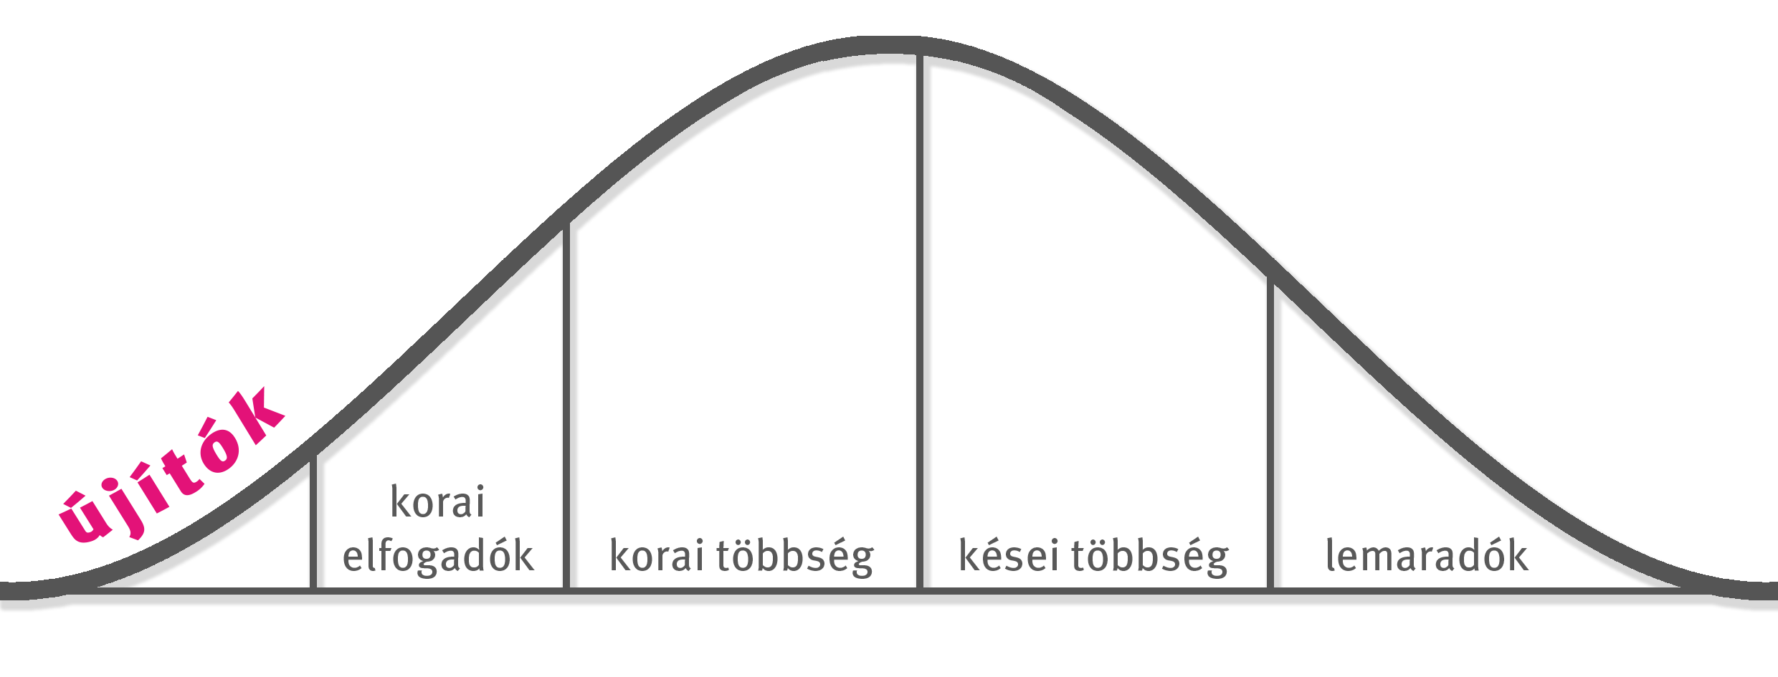
TE HOVA SOROLOD MAGAD?

Slide 29
MIK A VÁLASZAID AZ ALÁBBI KÉRDÉSEKRE?
Szoktál havonta 30 000 Ft-ot élelmiszerre, üzemanyagra, telefon használatra költeni?
Van 4-5-6 barátod, aki (szintén) szokott havonta 30 000 Ft-ot élelmiszerre, üzemanyagra, telefonra költeni?
Jó érzéssel tölt el, ha adakozol és segíthetsz másokon?
Örülnél mások vásárlásaiból keletkező rendszeres extra jövedelemnek?
Szívesen csatlakoznál egy fiatalos, dinamikus, jó kedélyű csapathoz?

Slide 30
HOGY DÖNTESZ?
Ha ez előző kérdésekre
„IGEN” volt a válaszod,
javaslom a csatlakozásra is MONDJ IGENT! ☺

Slide 31
A CSATLAKOZÁS LÉPÉSEI:
1.
2.
3.
REGISZTRÁLÁS
HOGYAN INDULSZ EL
ELINDULÁS
Online regisztráció
Vásárlóként?
Impresszum
Azonnali pénzkereseti lehetőséggel?
Rendszer használat
Díjmentes webiroda
Ajánlás

Slide 32
Köszönöm a figyelmet!

